Slide 1
第五章I 稳恒电路与暂态电路

Slide 2



电路的分类
定态电路
直流电路：
交流电路：
暂态电路：

Slide 3
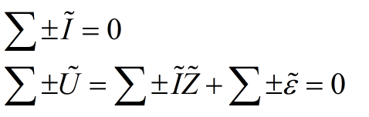
基尔霍夫定律
电路求解原理：
因此有
此为基尔霍夫定律

Slide 4
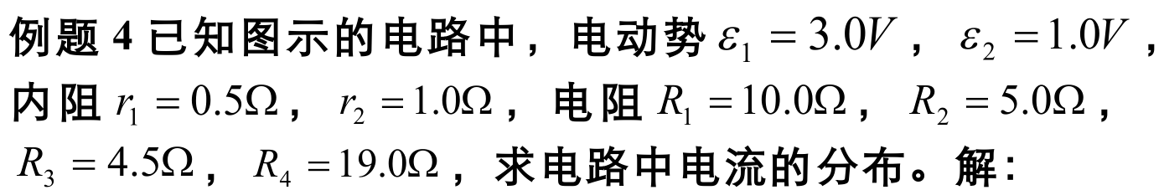
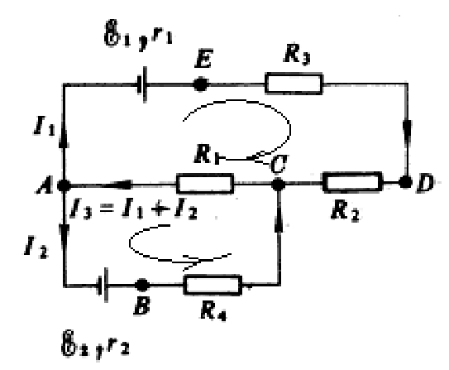

Slide 5
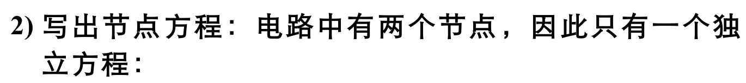
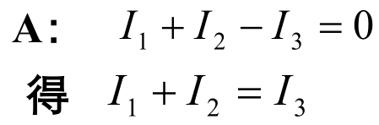
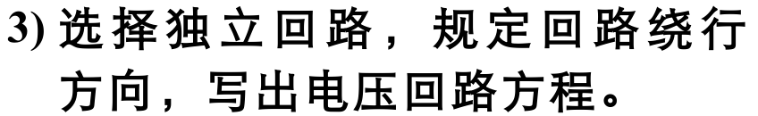
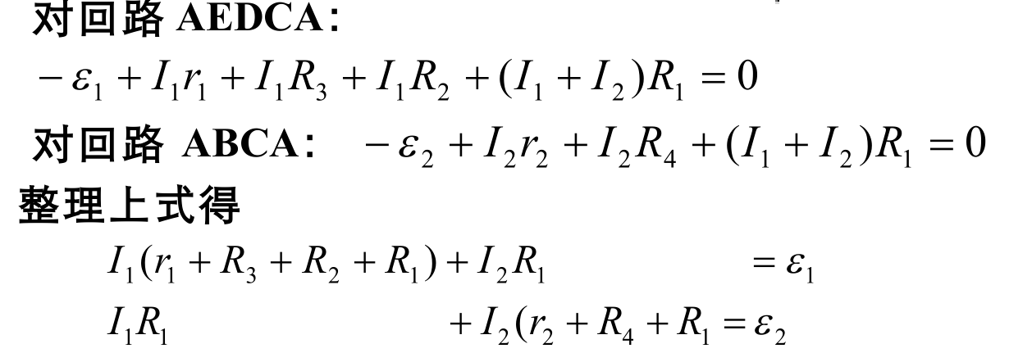
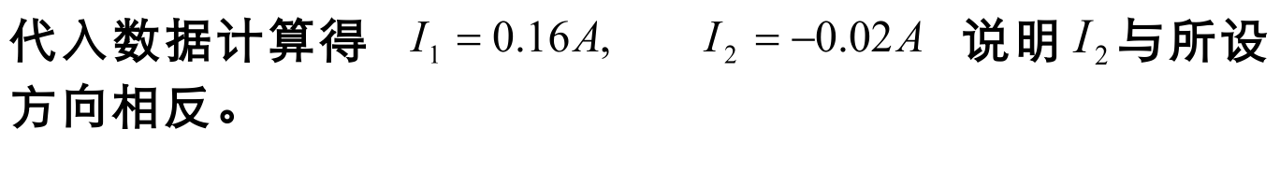

Slide 6
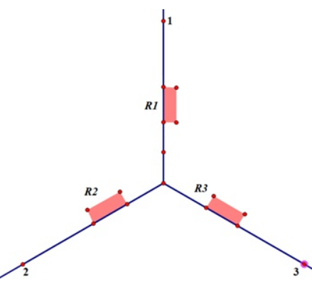
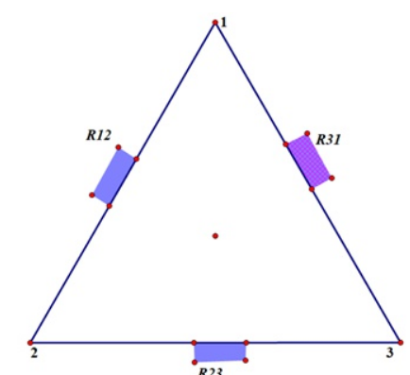

电路图的简化：Y—△变换
1，2，3为电路的三个节点，现在我们的目的是想将三角形电路等效的变为Y型电路，或者反过来将Y型电路等效的变为三角形电路

Slide 7
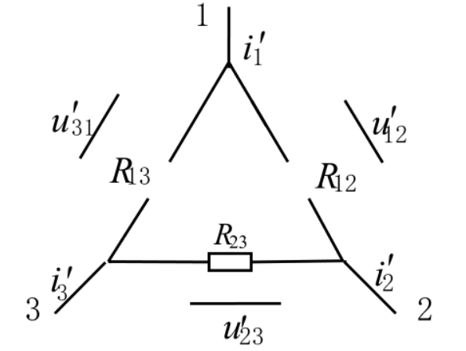
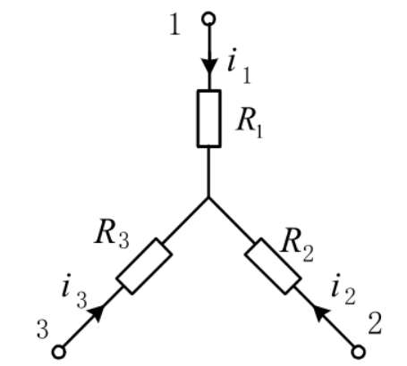
如何做到这点？可以按定义式出发，若给定两端的电压，两个电路的总电流相等，或者反过来给定电流可得电压相等，那么我们就认为，两种电路的总电阻等效。
现设电流电压如下：

Slide 8
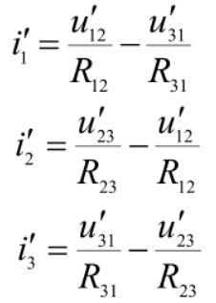
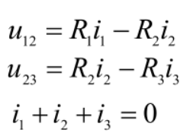
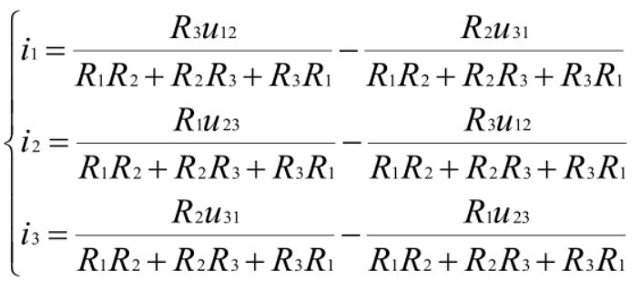
则有：
现在我们要使得两种电路电阻等效，即要求，电压与电流满足相同的表达式，故将图一式子化为

Slide 9
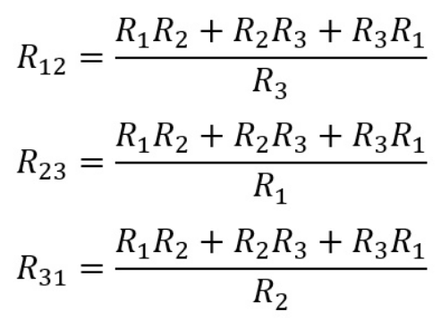
比较可得：

Slide 10
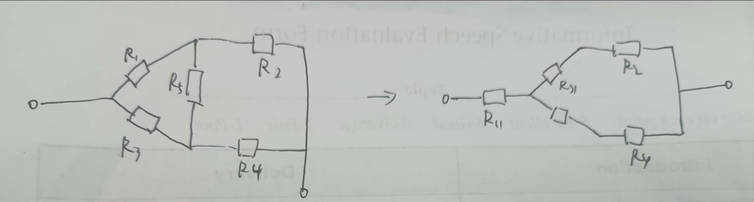
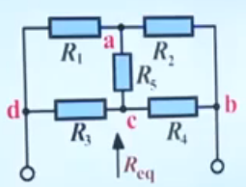
例：简化电路图

Slide 11
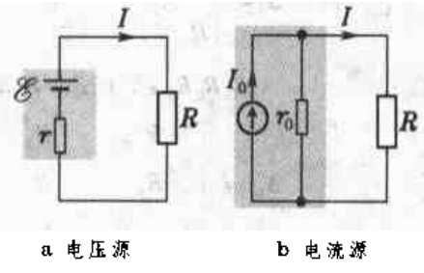
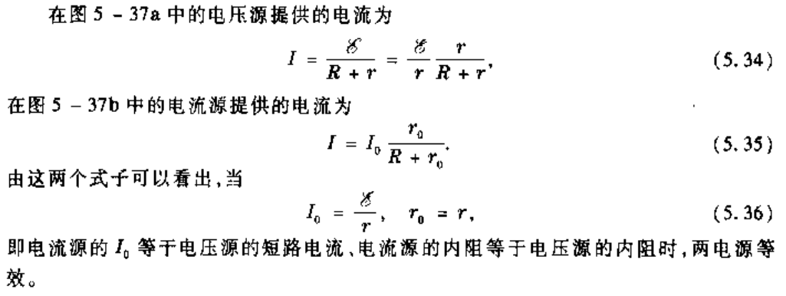
电压源与电流源

Slide 12
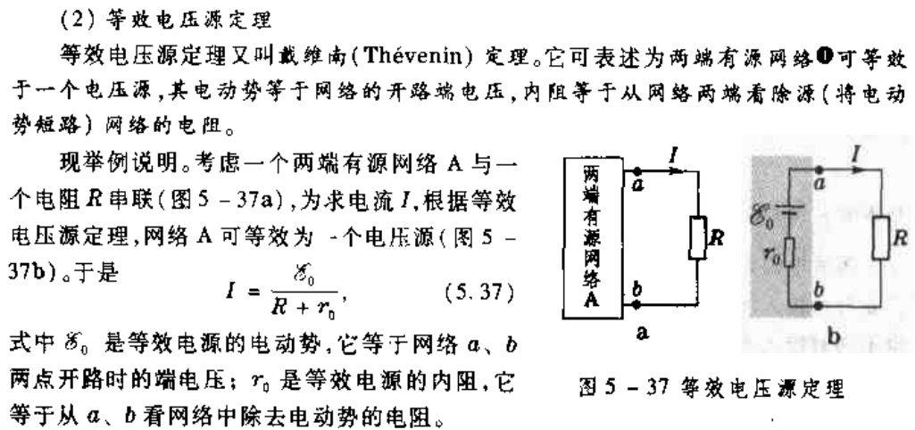
戴维南法则

Slide 13
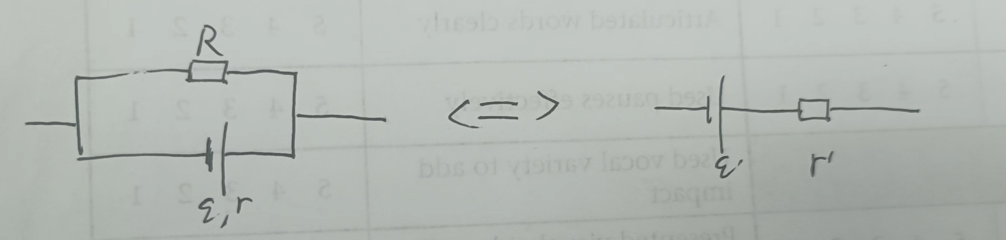
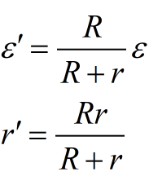
一种常用变换
等效电动势与电阻：

Slide 14
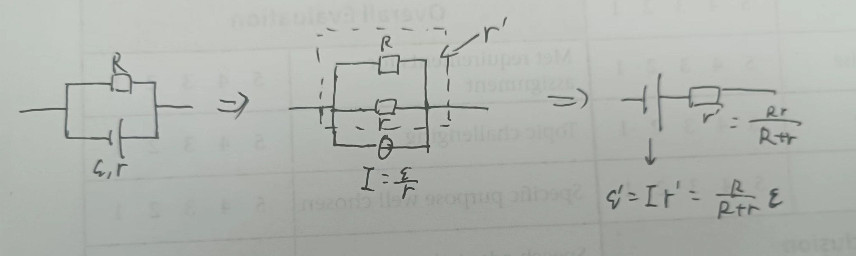

Slide 15
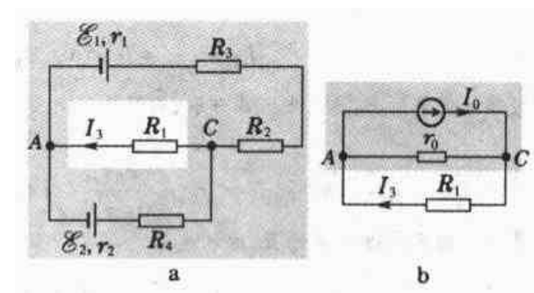

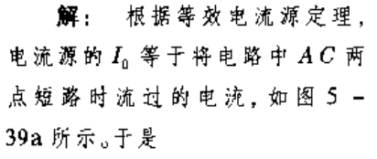
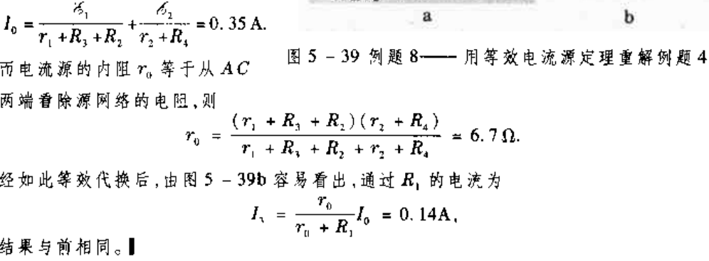

Slide 16
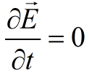
暂态过程
似稳条件：
即认为电场电场变化很慢， 。也就是说，在静场的条件下考虑法拉第电磁感应，但不考虑位移电流。
即认为电路中电流将随电源电动势同步地作缓慢的变化
同时，在整个回路中，认为没有感生电动势，即基尔霍夫定律仍然可以使用。

Slide 17

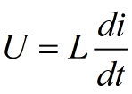

RLC电路
电阻R
电感L
电容C

Slide 18
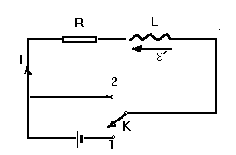
LR电路中的暂态过程
充磁： K接通1，电能转变成磁能
微分方程
用分离变量法

Slide 19
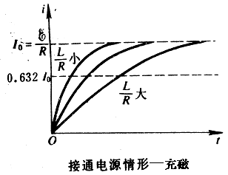
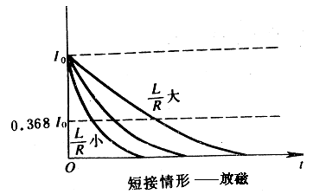
讨论
时间常数τ：是电流从0增加到0.63I₀所需时间
放磁：电流达到稳定值后，
将K拨到2

Slide 20
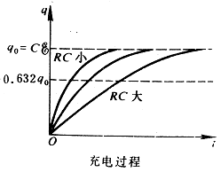
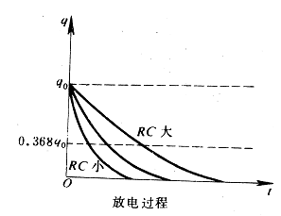
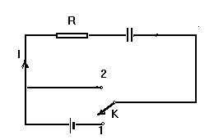
RC电路中的暂态过程
充电： K接通1

Slide 21
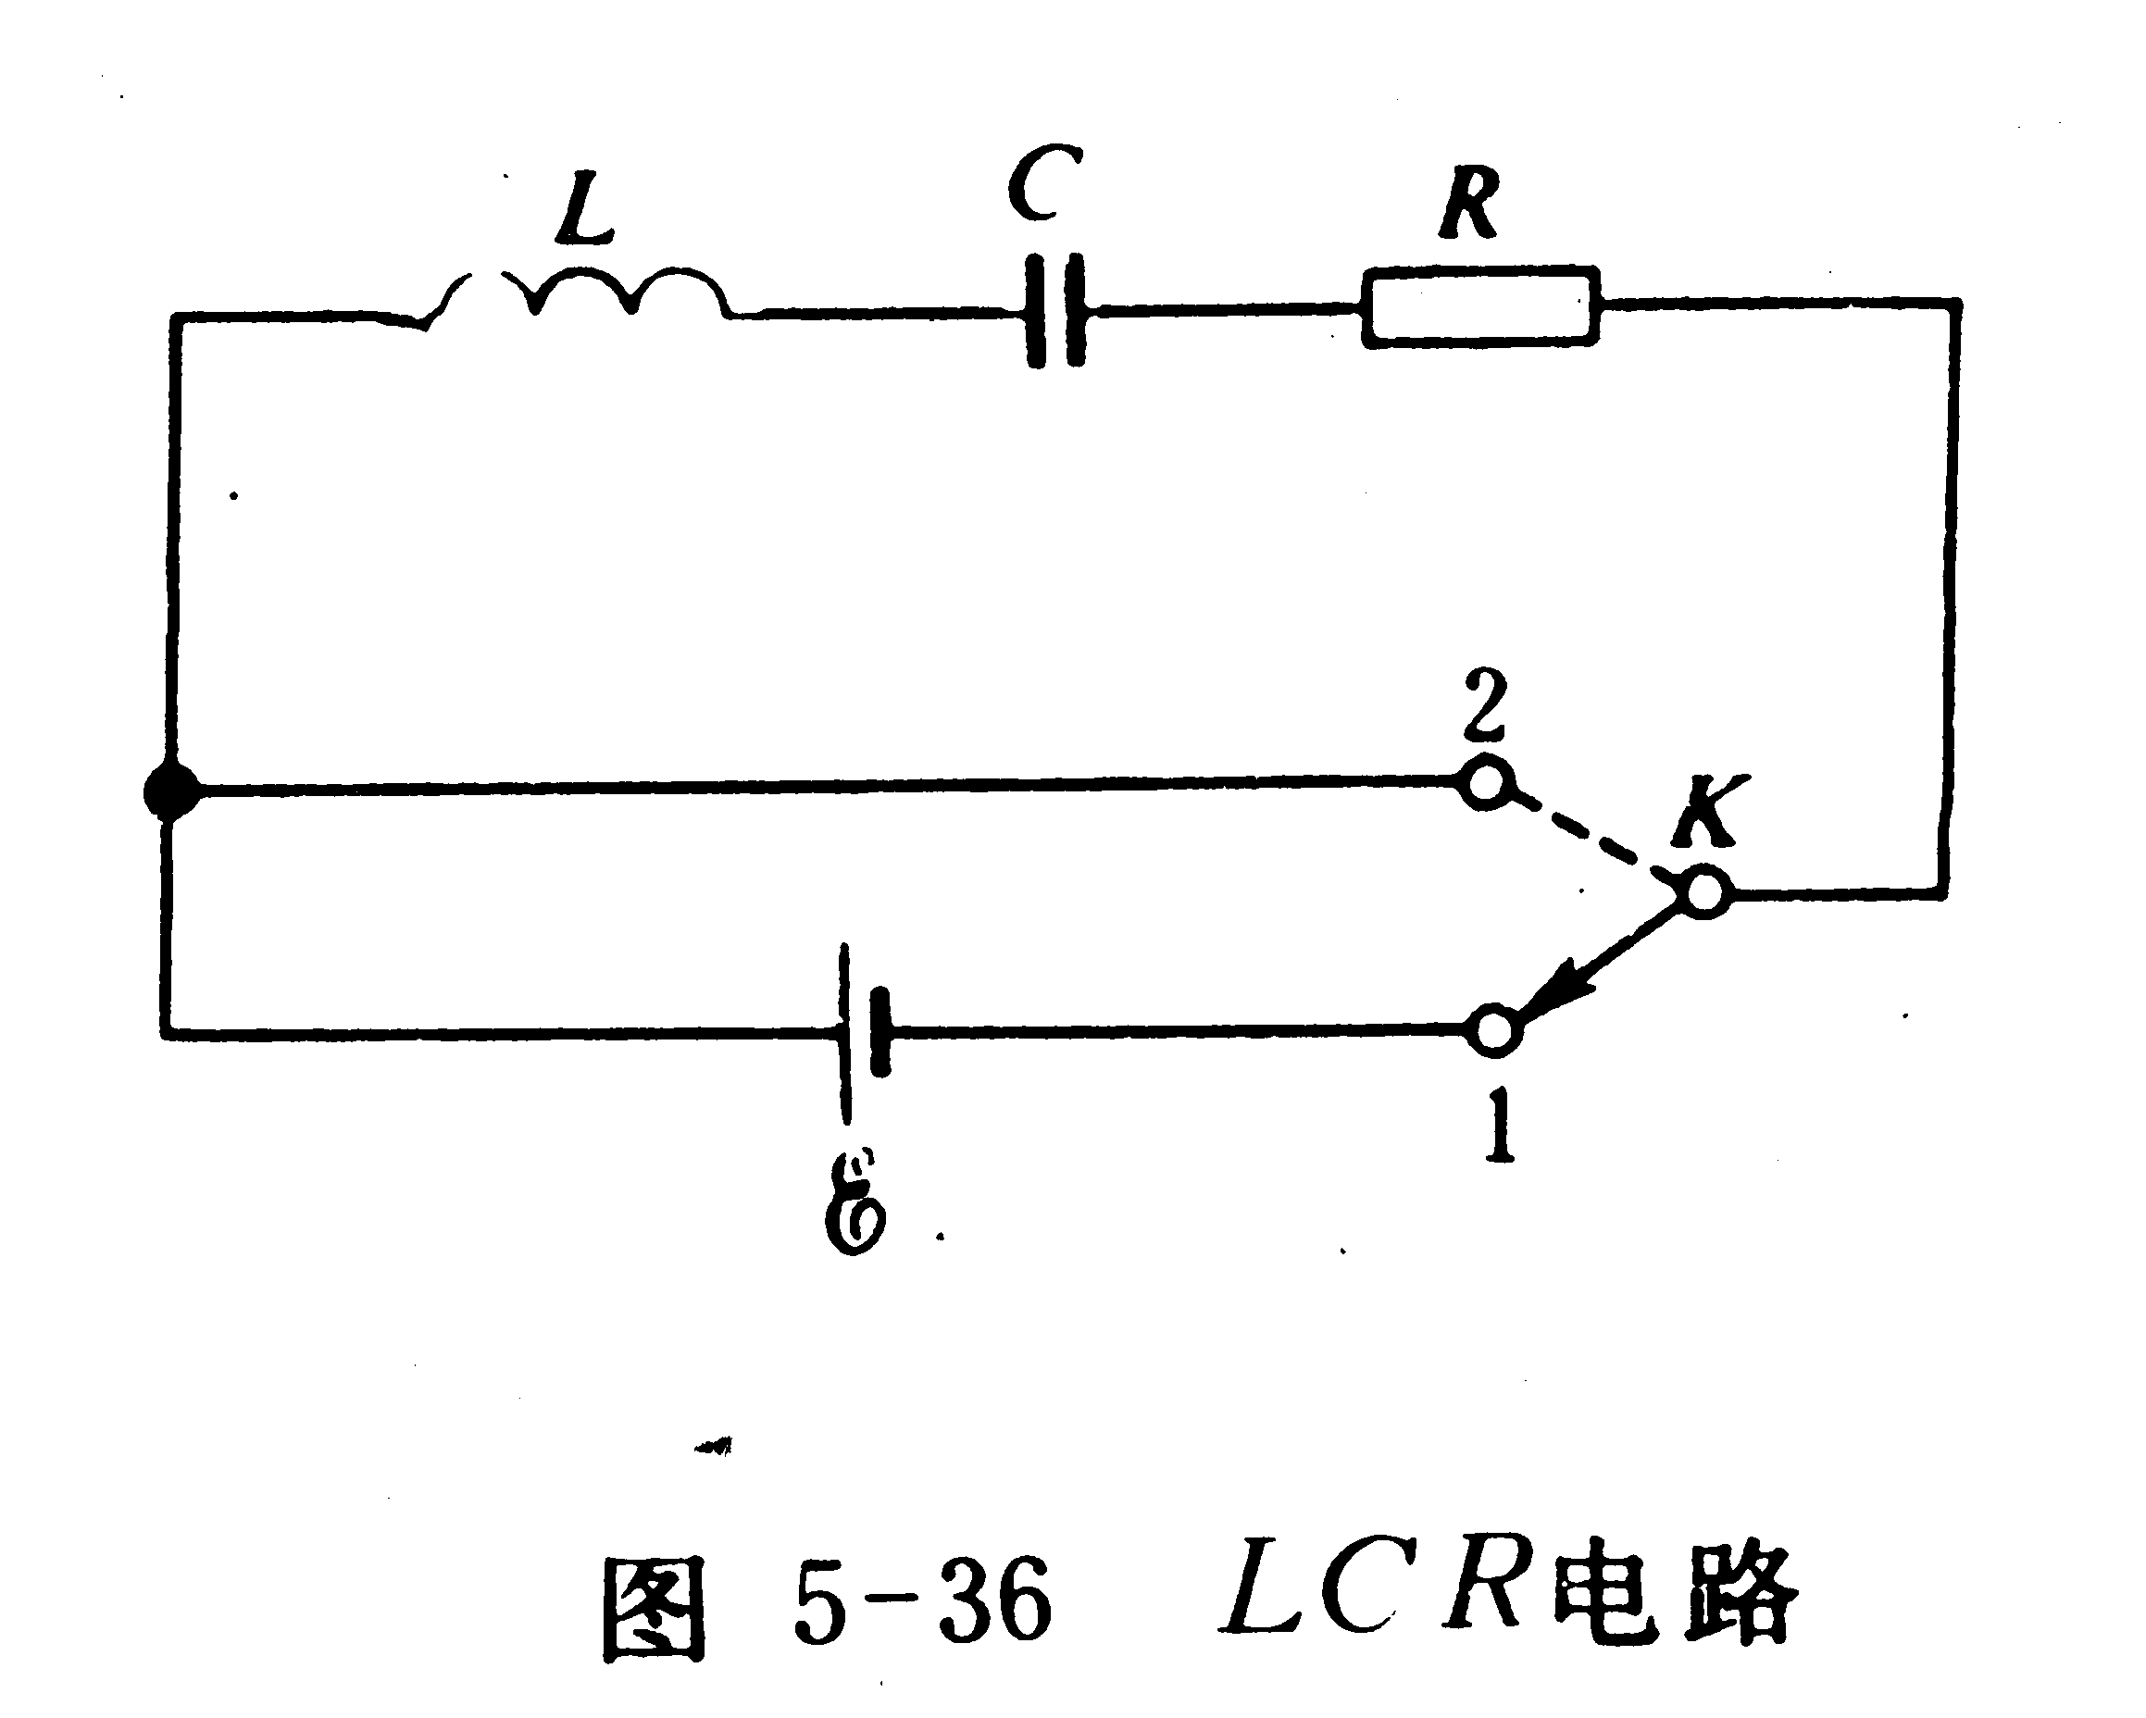
LCR暂态过程
关于q的二阶常系数微分方程
电路方程的解的形式与电路阻尼度有密切关系

Slide 22
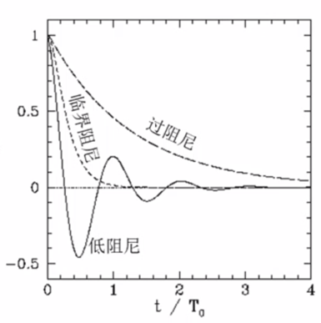
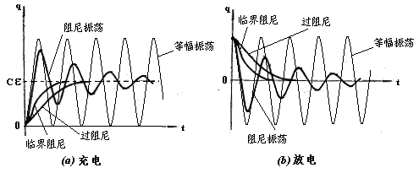
三种阻尼状态
显然阻尼度与R 、L、C取值有关，电感、电容是储能元件，电阻是耗散性元件，，其大小反映电路中电磁能耗散的情况

